Slide 1
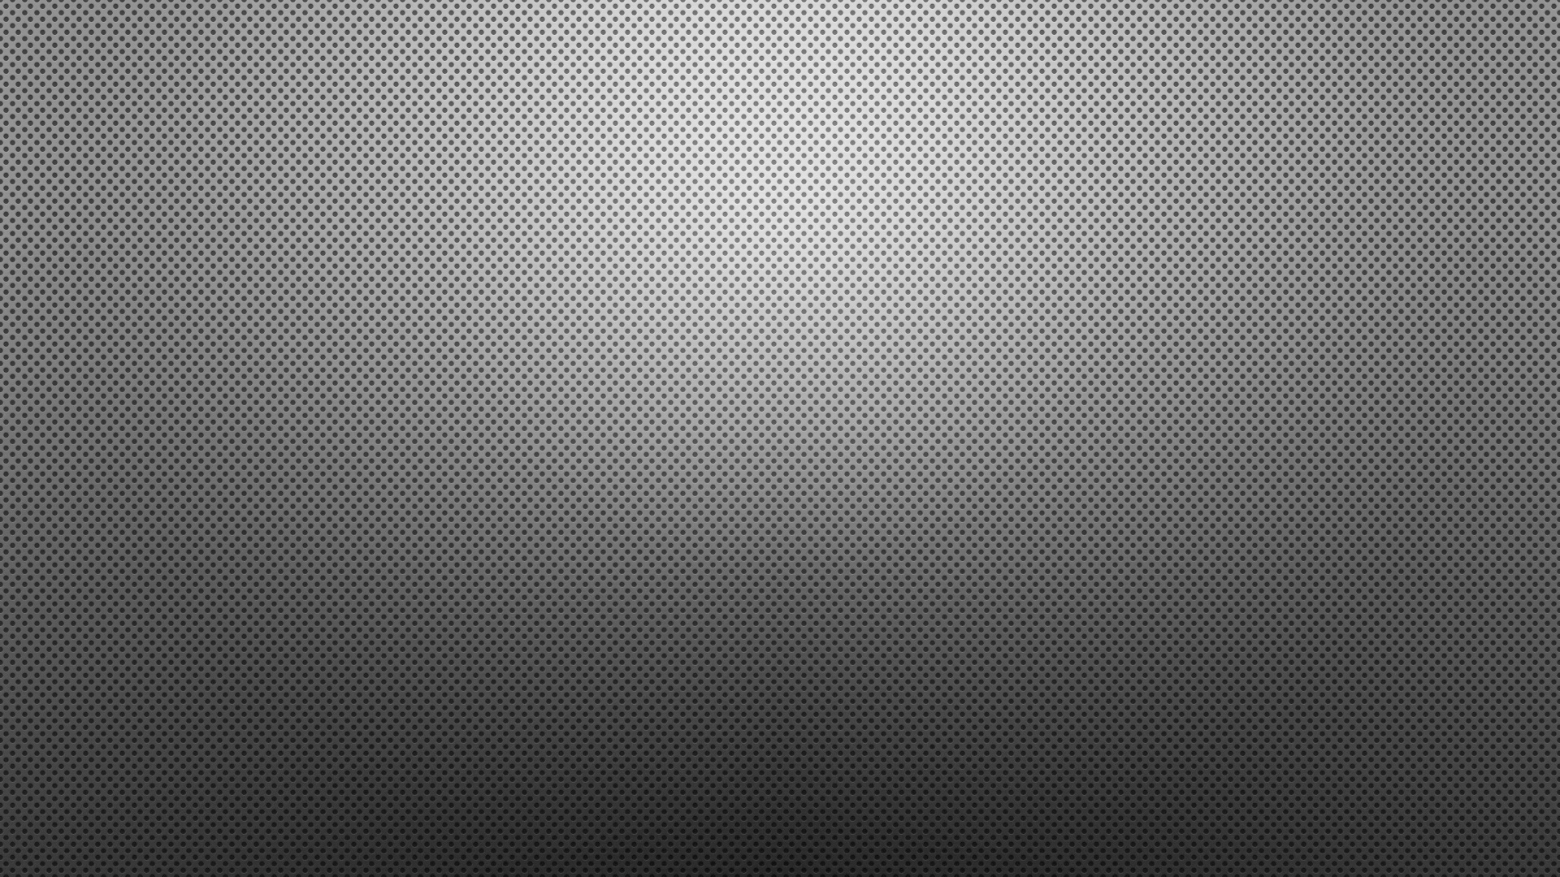
Ninja Quest
Emilien Téo Tarik Thomas

Slide 2
Objectifs
Ninja Quest est un Zelda-like 2D en vue de dessus
Il est composé de 2 zones distinctes: un village dans le désert et une caverne ( le donjon)
Il cible les amateurs de jeux rétros et de RPG

Slide 3
Concept
Dans Ninja Guest, nous incarnons un jeune ninja qui doit sauver son village d’une invasion de monstre causée par un samouraï maléfique
Le jeu est un RPG très inspiré de la saga des the Legend of Zelda, notamment Link’s awakening
La mécanique principale du jeu est la collecte de divers objets permettant d’améliorer le ninja pour lui permettre de battre le samouraï
Ramasser des objets permet au joueur de débloquer de nouvelles attaques telle que le katana (mêlée) ou bien des shurikens (distance)

Slide 4
Game Design
Le personnage principal est un ninja vivant dans un village du désert, il était parti s’entrainer quand son village s’est fait attaquer par le samouraï maléfique.
Il n’y a actuellement qu’un seul niveau, celui du désert ou l’on doit chercher la clé du donjon et de l’équipement pour affronter le samouraï dans son donjon
Le joueur dispose d’une barre de vie et d’un inventaire (style hotbar) qui est mis a jour en temps réel
Le jeu commence plutôt difficile puisque le joueur commence sans défense, mais a mesure que l’on trouve de l’équipement il devient plus simple. De plus une limite est posée sur le nombre de monstres pouvant apparaître en même temps

Slide 5
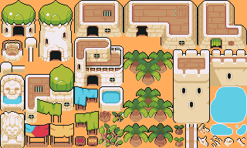
Graphismes et Direction Artistique
Le jeu est en pixel art, il utilise des tileset trouvés en ligne sur itch.io
Toute les textures sont en 2D en 16x16 et les animations sont gérées selon les frames

Slide 6




Gestion de Projet
Emilien : manageurs, animation, player, ennemis
Téo : player, map, item, projectiles, visuels
Tarik: Menus, Boss
Thomas: ennemis, map, items, hud

Slide 7
Conclusion et Perspectives
Le projet n’est pas totalement terminé, il aurait pu être amélioré (meilleure map, son etc.) mais le cœur du gameplay est fonctionnel
Pour de futures mises a jour, nous envisageons une amélioration graphique et visuelle ainsi que l’ajout d’un niveau supplémentaire

